Slide 1
Безопасный дом!
Много правил есть на свете,
Их должны запомнить дети!
Чтобы БЕЗОПАСНО жить –
Нужно с ПРАВИЛОМ дружить!

Slide 2
Электричество!
Вот розетка на стене:
Надо знать - тебе и мне,
Что в неё карандаши
Не вставляют малыши.
Эти дырочки не тронь –
Вспыхнет сразу же огонь!
Ток бежит внутри розетки,
Не играйте с нею, детки!

Slide 3
Есть еще один совет:
Электрический предмет
Если в руки ты берешь,
Ты ответственность несешь!
Помнить надо всем всегда,
Что приборы- не игра!

Slide 4
Острые предметы!
Инструменты папины
Брать не будем мы,
Ведь они тяжёлые,
Острые они.
Надо взрослым помогать,
Но нельзя без спроса брать Нож, пилу и молоток!
Осторожным будь, дружок!

Slide 5
ОКНО!
Если в доме есть балкон,
Помните, – опасен он!
И открытое окно
Привлекать вас не должно!
Чтоб вниз случайно не сорваться,
Нельзя на окна опираться,
Без взрослых на балконе быть,
Пытаться форточку открыть!

Slide 7
ГАЗ!
Газ опасен для здоровья,
Отравленье, взрыв, пожар.
От плиты держись подальше
Ведь опасен сильный жар.
Если дома появился сильный дым-
Ты не прячься, позвони по «01».

Slide 8
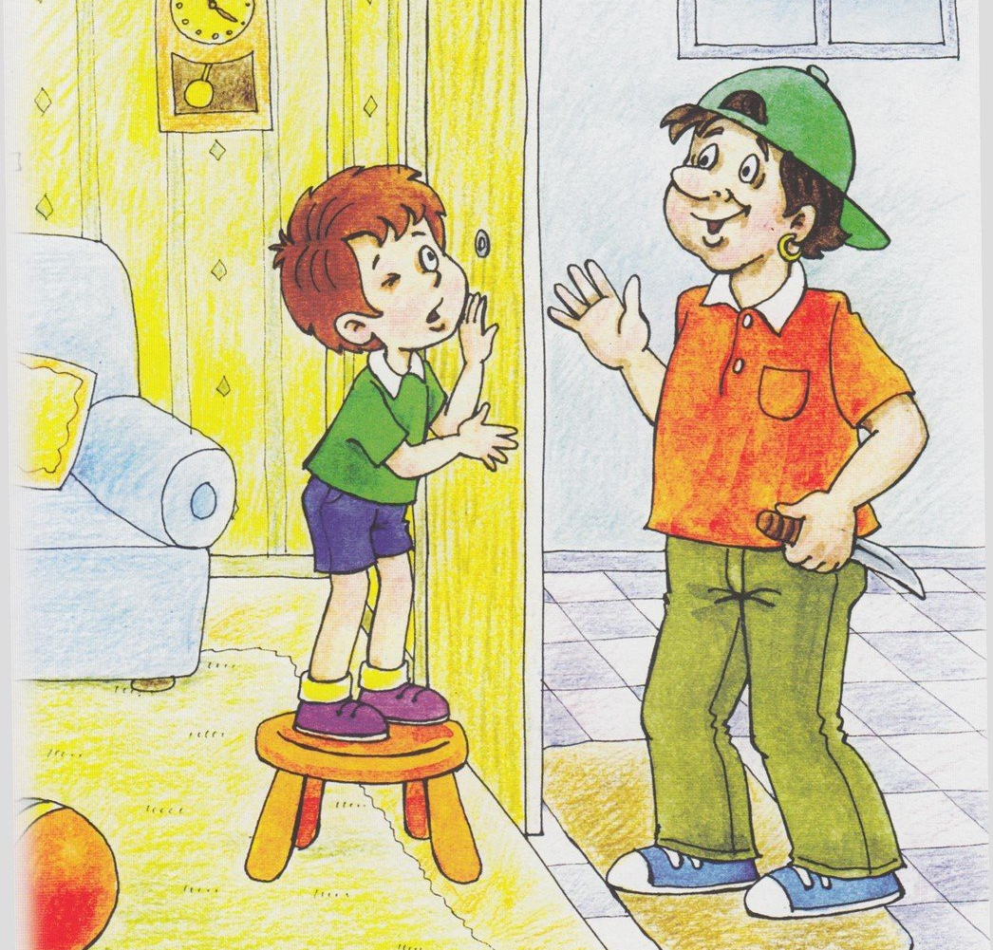
Незнакомец!
Дома мы одни остались, Расшалились, разыгрались. Слышим вдруг – звенит звонок.
Смотрим мы скорей в «глазок».
Незнакомцу не откроем
И покрепче дверь закроем.
От замка мы отойдём.
Папу с мамой подождём!

Slide 9
Правила простые эти! Вы запомните их, дети!
Если Вам нужны врачи, -
Наберите вы – 03!
0 и 2 любой звонит,
и полиция спешит!
03 вы наберите –
От пожара дом спасете!

